Slide 1

START
Kịch
NGÃ RẼ

Slide 2


Tốt nghiệp THCS
SAU LỚP 9
Em có
định hướng
như thế nào?

Slide 3


Bài 3
THỰC HÀNH: TÌM HIỂU VẤN ĐỀ VIỆC LÀM Ở ĐỊA PHƯƠNG
VÀ PHÂN HÓA THU NHẬP THEO VÙNG

Slide 4








MỤC TIÊU
Phân tích được vấn đề việc làm ở địa phương, Nhận xét được sự phân hóa thu nhập
Sử dụng công cụ Địa lí qua lược đồ, biểu đồ, hình ảnh, BSL… về vấn đề việc làm , thu nhập
Tìm kiếm thông tin trên Internet; thiết kế sản phẩm sáng tạo
Chăm chỉ, trách nhiệm với nhiệm vụ của mình, với nhiệm vụ nhóm.

Slide 5




TRƯỚC GIỜ LÊN LỚP
Các nhóm chuẩn bị trước nội dung theo phân công ở tiết trước
NHÓM 1
NHÓM 2
NHÓM 3
POWERPOINT
Một số giải pháp giải quyết tình trạng thất nghiệp và thiếu việc làm
INFOGAPHIC
thực trạng vấn đề việc làm ở địa phương:
- Thất nghiệp
- Thiếu việc làm
VIDEO
Ý NGHĨA của việc giải quyết vấn đề việc làm ở địa phương

Slide 6








Hoạt động 1
BÁO CÁO SẢN PHẨM
Mỗi nhóm báo cáo sản phẩm trong thời gian tối đa là 5 phút
Các nhóm lắng nghe, ghi chép và đặt câu hỏi cho nhóm khác
Điểm cộng cho các câu hỏi/ trả lời hay

Slide 7



NHÓM 1
KHÁI QUÁT VỀ
ĐẶC ĐIỂM LAO ĐỘNG
49
50,6
Nguồn lao động
dân số trong độ tuổi quy định có khả năng tham gia lao động.
Triệu người
có việc làm
Triệu người
97,0 %
Dồi dào
lực lượng lao động
Nguồn lao động
VIỆT NAM
Năm 2021

Slide 8
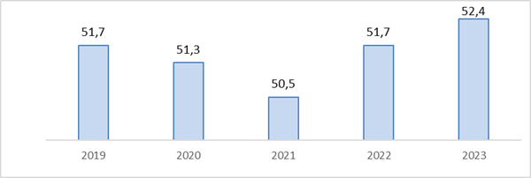
NHÓM 1
KHÁI QUÁT VỀ
ĐẶC ĐIỂM LAO ĐỘNG
LỰC LƯỢNG LAO ĐỘNG VIỆT NAM, GIAI ĐOẠN 2019 – 2023 (TRIỆU NGƯỜI)

Slide 9
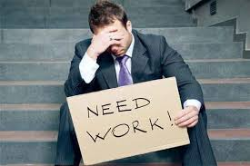

NHÓM 1
VẤN ĐỀ VIỆC LÀM
TỈ LỆ THẤT NGHIỆP
Là người từ đủ 15 tuổi trở lên mà trong thời kỳ tham chiếu có đầy đủ cả 03 yếu tố:
Hiện không làm việc,
Đang tìm kiếm việc làm
Và sẵn sàng làm việc.
Số người thất nghiệp
Tỷ lệ thất nghiệp = x 100 (Đơn vị: %)
Lực lượng lao động
TỈ LỆ THIẾU VIỆC LÀM
Gồm những người có việc làm trong thời gian tham chiếu 07 ngày trước thời điểm quan sát thoả mãn cả 03 tiêu chuẩn sau đây:
- Thực tế họ đã làm dưới 35 giờ.
- Mong muốn làm việc thêm giờ
- Sẵn sàng làm việc thêm giờ
Số người thiếu việc làm
Tỷ lệ thiếu việc làm = x 100 (Đơn vị: %)
Tổng số người có việc làm

Slide 10
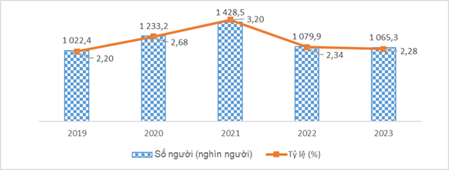
NHÓM 1
VẤN ĐỀ VIỆC LÀM
SỐ NGƯỜI VÀ TỶ LỆ THẤT NGHIỆP CỦA VIỆT NAM TRONG ĐỘ TUỔI LAO ĐỘNG,
GIAI ĐOẠN 2019-2023

Slide 11
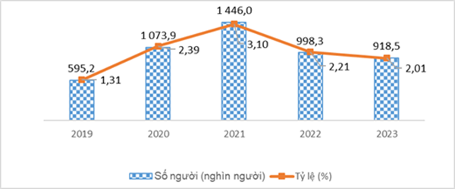
NHÓM 1
VẤN ĐỀ VIỆC LÀM
SỐ NGƯỜI VÀ TỶ LỆ THIẾU VIỆC LÀM CỦA VIỆT NAM TRONG ĐỘ TUỔI LAO ĐỘNG,
GIAI ĐOẠN 2019-2023

Slide 12

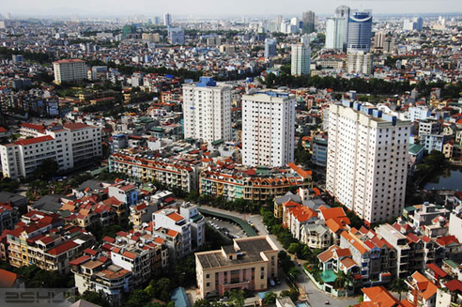
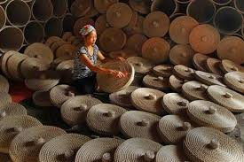
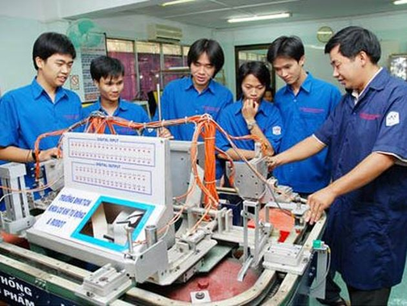

NHÓM 2
GIẢI PHÁP
GIẢI QUYẾT TÌNH TRẠNG THẤT NGHIỆP
VÀ THIẾU VIỆC LÀM
Phân bố lại dân cư và chuyển dịch cơ cấu sử dụng lao động giữa các vùng
Thu hút đầu tư, chuyển dịch cơ cấu kinh tế, đa dạng hóa hoạt động kinh tế ở nông thôn; phát triển công nghiệp, dịch vụ ở đô thị
Đa dạng hóa loại hình đào tạo lao động, đẩy mạnh hướng nghiệp, dạy nghề, giới thiệu việc làm

Slide 13


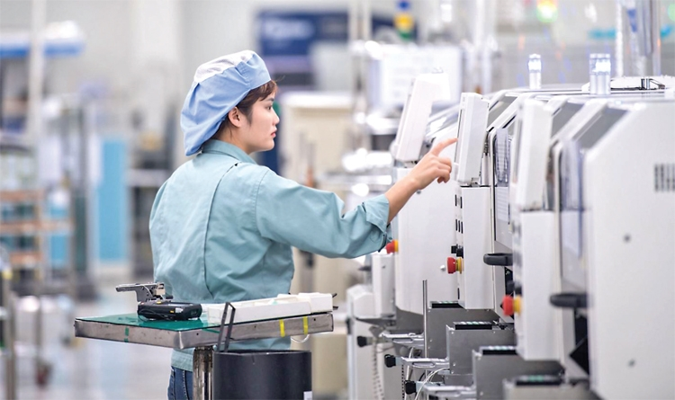
GIẢI QUYẾT TÌNH TRẠNG
THẤT NGHIỆP Ở ĐÔ THỊ
Phát triển công nghiệp và dịch vụ ở đô thị để tạo ra được khối lượng việc làm lớn

Slide 14
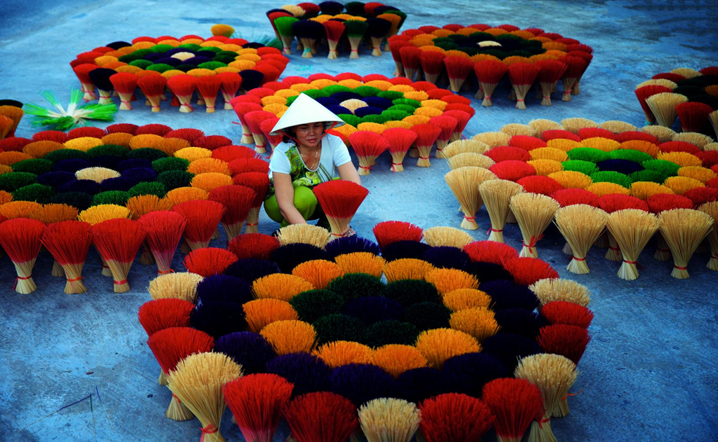

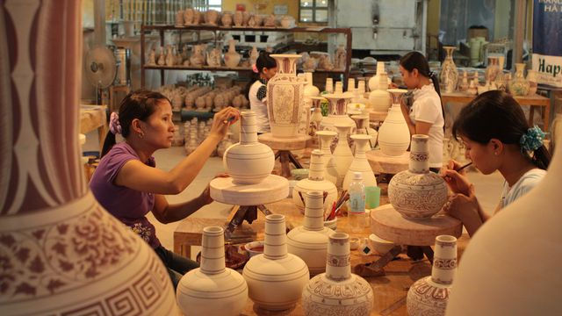
GIẢI QUYẾT TÌNH TRẠNG
THIẾU VIỆC Ở NÔNG THÔN
Phát triển nghề phụ, khôi phục các nghề truyền thống để giải quyết tình trạng thiếu việc

Slide 15



NHÓM 3
Ý NGHĨA
của việc giải quyết vấn đề việc làm ở địa phương
Tăng thu nhập cho người dân
Cuộc sống ổn định
Thúc đẩy sản xuất, tăng trưởng kinh tế
Phòng, chống, hạn chế các tiêu cực xã hội, giữ vững được kỉ cương, nề nếp xã hội.
Thúc đẩy xã hội sẽ ổn định, phát triển về mọi mặt: giáo dục, văn hóa, y tế….

Slide 16




Hoạt động 2
ĐÓNG VAI NHÀ TUYỂN DỤNG
VIẾT RA YÊU CẦU TUYỂN DỤNG
Lựa chọn
công việc
Nội dung
Thời gian
Trình bày
Nhóm thống nhất chọn nghề yêu thích/ đang có nhu cầu cao ở địa phương
Viết ra các yêu cầu/ đòi hỏi của công việc đố
5 phút
Tổ chức dưới hình thức “Ngày hội việc làm

Slide 17

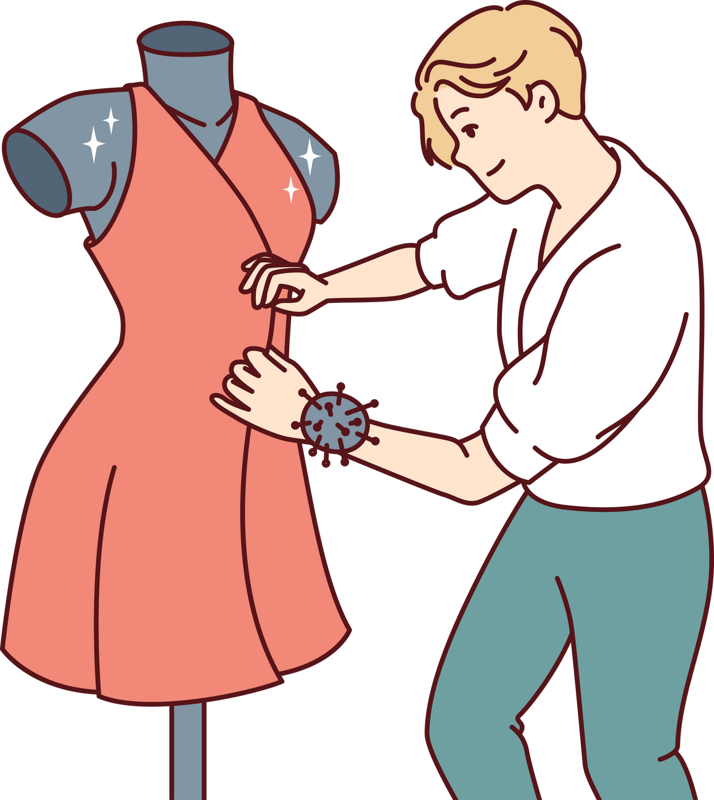



Ví dụ minh họa
Công ty chúng tôi đang tuyển chọn nhân viên làm việc trong lĩnh vực thiết kế thời trang. Dưới đây là một số tiêu chí quan trọng, nếu các bạn đáp ứng được hãy liên hệ với chúng tôi nhé!
GÓC TUYỂN DỤNG
Nhân viên
KỸ NĂNG THIẾT KẾ
HIỂU BIẾT VỀ NGÀNH CNTT
THIẾT KẾ THỜI TRANG
Ứng viên cần có khả năng sáng tạo và thẩm mỹ cao, cùng với kiến thức vững về màu sắc, hoa văn, và cấu trúc. Ưu tiên ứng viên biết sử dụng các công cụ và phần mềm thiết kế như Adobe Photoshop, Illustrator, hoặc các phần mềm CAD….
Ứng viên cần phải có hiểu biết sâu sắc về xu hướng thời trang, về vật liệu và công nghệ mới, cũng như về lịch sử và văn hóa thời trang.
KHẢ NĂNG LÀM VIỆC NHÓM
SỰ SÁNG TẠO VÀ ĐỔI MỚI
Thiết kế thời trang thường là một quá trình đòi hỏi sự hợp tác và cộng tác với các bộ phận khác nhau trong doanh nghiệp, từ phát triển sản phẩm đến sản xuất và tiếp thị.
có khả năng đổi mới và sáng tạo, có khả năng tạo ra các ý tưởng mới và phong cách độc đáo.
KINH NGHIỆM VÀ BẢN LĨNH
TRÌNH ĐỘ HỌC VẤN
Ứng viên có kinh nghiệm làm việc trong ngành thời trang hoặc đã có các dự án thiết kế thành công sẽ được ưu tiên. Bản lĩnh và khả năng quản lý thời gian cũng là một yếu tố quan trọng.
Một số vị trí có thể yêu cầu bằng cấp trong lĩnh vực thiết kế thời trang hoặc các lĩnh vực liên quan như nghệ thuật, thiết kế đồ họa, hoặc công nghệ may mặc
Thời gian nhận hồ sơ: ngày..........tháng.......năm 2024
Công ty TNHH.....
123456789
Địa chỉ
Điện thoại
Giám đốc
Nguyễn Văn A
Zalo
123456789

Slide 18





UBND HUYỆN ....
SỞ LAO ĐỘNG - TB&XH TỈNH ......
PHÒNG LAO ĐỘNG - TBXH
TRUNG TÂM GIỚI THIỆU VIỆC LÀM
HỘI CHỢ VIỆC LÀM
CẤP HUYỆN
NĂM 2024
.....NGÀY....THÁNG....NĂM 2024

Slide 19

ĐÁNH GIÁ
Các nhóm chấm điểm cho nhau trong phiếu, dựa vào các tiêu chí dưới đây,
mỗi tiêu chí tối đa 5 điểm
SẢN PHẨM
CHUẨN BỊ TRƯỚC
LỜI NÓI, CỬ CHỈ
TỔ CHỨC
TƯƠNG TÁC
  Tiêu đề rõ ràng, hấp dẫn người xem
  Nội dung phù hợp với tiêu đề, rõ ràng, khoa học
  Thiết kế sáng tạo, màu sắc hài hòa, thẩm mĩ cao, font chữ, màu chữ, cỡ chữ hợp lý
  Có hình ảnh rõ nét, minh họa hợp chủ đề
  Giọng nói rõ ràng, âm lượng vừa phải, đủ nghe; Tốc độ trình bày vừa phải, hợp lí; Ngôn ngữ diễn đạt dễ hiểu, phù hợp lứa tuổi
  Thể hiện được cảm hứng, sự tự tin, nhiệt tình khi trình bày; Có giao tiếp bằng ánh mắt với người tham dự
  Cách dẫn dắt vấn đề thu hút sự chú ý của người dự; không bị lệ thuộc vào tài liệu.
  Có nhiều học sinh trong nhóm trình bày
  Trả lời đúng và đầy đủ các câu hỏi của nhóm, có câu hỏi hay cho nhóm khác
  Phân bố thời gian hợp lí, không quá thời gian quy định

Slide 20
PHIẾU ĐÁNH GIÁ HOẠT ĐỘNG NHÓM
Tên nhóm: _____________________________ Số lượng thành viên: ___________
Nội dung nhóm trình bày: ______________________________________________
Thang điểm: 1 = Kém; 2 = Yếu; 3 = Khá; 4 = Tốt; 5 = Xuất sắc
(Khoanh tròn điểm cho từng mục)
Tiêu chí | Yêu cầu |  | Điểm
Sản phẩm chuẩn bị trước | 1 | Tiêu đề rõ ràng, hấp dẫn người xem | 1 | 2 | 3 | 4 | 5
 | 2 | Nội dung phù hợp với tiêu đề, rõ ràng, khoa học | 1 | 2 | 3 | 4 | 5
 | 3 | Thiết kế sáng tạo, màu sắc hài hòa, thẩm mĩ cao, font chữ, màu chữ, cỡ chữ hợp lý | 1 | 2 | 3 | 4 | 5
 | 4 | Có hình ảnh rõ nét, minh họa hợp chủ đề | 1 | 2 | 3 | 4 | 5
Lời nói, cử chỉ | 5 | Giọng nói rõ ràng, âm lượng vừa phải, đủ nghe; Tốc độ trình bày vừa phải, hợp lí; Ngôn ngữ diễn đạt dễ hiểu, phù hợp lứa tuổi | 1 | 2 | 3 | 4 | 5
Tiêu chí | Yêu cầu |  | Điểm
Lời nói, cử chỉ | 6 | Thể hiện được cảm hứng, sự tự tin, nhiệt tình khi trình bày; Có giao tiếp bằng ánh mắt với người tham dự | 1 | 2 | 3 | 4 | 5
Tổ chức, tương tác | 7 | Cách dẫn dắt vấn đề thu hút sự chú ý của người dự; không bị lệ thuộc vào tài liệu. | 1 | 2 | 3 | 4 | 5
 | 8 | Có nhiều học sinh trong nhóm trình bày | 1 | 2 | 3 | 4 | 5
 | 9 | Trả lời đúng và đầy đủ các câu hỏi của nhóm, có câu hỏi hay cho nhóm khác | 1 | 2 | 3 | 4 | 5
 | 10 | Phân bố thời gian hợp lí, không quá thời gian quy định | 1 | 2 | 3 | 4 | 5
Tổng điểm

Slide 21



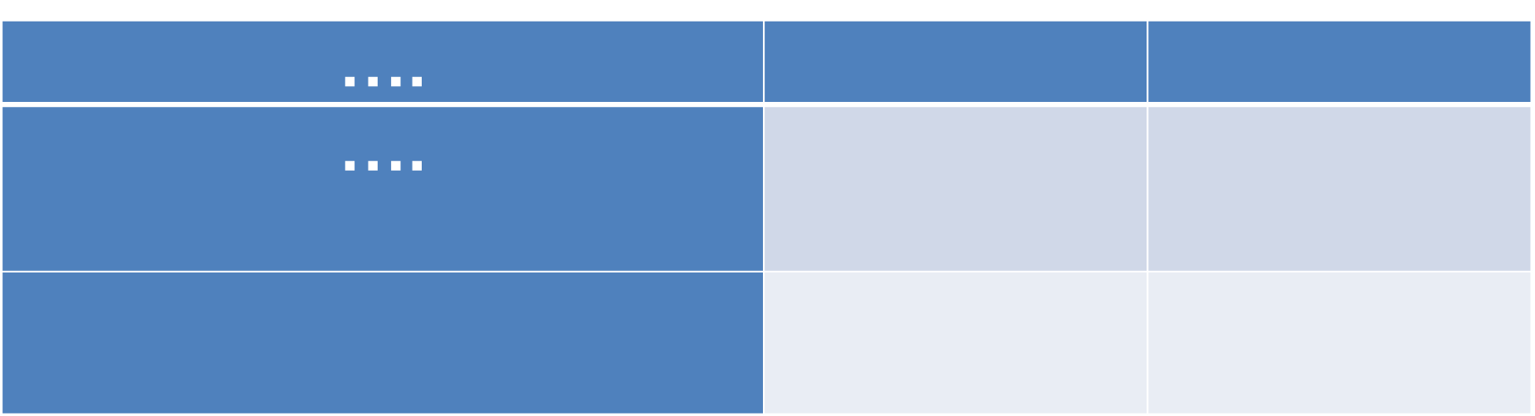

6-8 nhóm chơi
Hoạt động 2
TÌM HIỂU
PHÂN HOÁ THU NHẬP THEO VÙNG
NHIỆM VỤ 1
Hoạt động
cả lớp
Năm Vùng | 2010 | 2021
Trung du và miền núi Bắc Bộ | 905 | 2 838
Đông băng sông Hông | 1 580 | 5 026
Bắc Trung Bộ và Duyên hải miền Trung | 1 018 | 3 493
Tây Nguyên | 1 088 | 2 856
Đông Nam Bộ | 2 304 | 5 794
Đồng bằng sông Cửu Long | 1 247 | 3 713
Bảng 3.1. Thu nhập bình quân đầu người một tháng theo giá hiện hành
phân theo vùng ở Việt Nam năm 2010 và năm 2021
Nhận xét BSL
Xung phong trình bày
Đơn vị:
triệu đồng
Nhận xét sự phân hóa thu nhập bình quân đầu người giữa các vùng.

Slide 22


6-8 nhóm chơi
BẢNG 3.1 . THU NHẬP BÌNH QUÂN ĐẦU NGƯỜI MỘT THÁNG THEO GIÁ HIỆN HÀNH PHÂN THEO VÙNG Ở VIỆT NAM NĂM 2010 VÀ NĂM 2021
Đơn vị: triệu đồng
Năm/ thứ hạng Vùng | 2010 | Thứ hạng năm 2010 | 2021 | Thứ hạng năm 2021
Đông Nam Bộ | 2 304 | 1 | 5 794 | 1
Đông băng sông Hông | 1 580 | 2 | 5 026 | 2
Đồng bằng sông Cửu Long | 1 247 | 3 | 3 713 | 3
Tây Nguyên | 1 088 | 4 | 2 856 | 5
Bắc Trung Bộ và Duyên hải miền Trung | 1 018 | 5 | 3 493 | 4
Trung du và miền núi Bắc Bộ | 905 | 6 | 2 838 | 6
Trong giai đoạn 2014-2021:
  TNBQĐN của tất cả các vùng đều tăng
Thứ hạng của các vùng theo thứ tự từ cao xuống thấp:
ĐNBộ, ĐBS Hồng,ĐBS Cửu Long, BTB và DHMT, TN, TD&MN Bắc Bộ
Xếp hạng qua 2 năm có sự thay đổi: vị thứ của Tây Nguyên đổi cho Bắc Trung Bộ và Duyên hải miền Trung
THU NHẬP CỦA NGƯỜI DÂN ĐỀU CÓ SỰ CẢI THIỆN THEO THỜI GIAN NHƯNG VẪN CÒN SỰ PHÂN HOÁ GIỮA CÁC VÙNG.

Slide 23


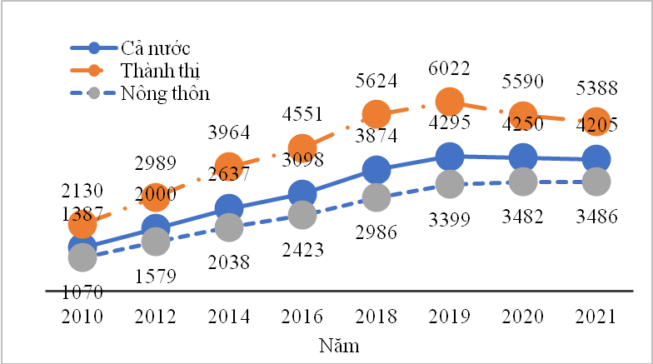
PHÂN HOÁ THU NHẬP THEO VÙNG
Thu nhập bình quân nhân khẩu 1 tháng chia theo thành thị, nông thôn giai đoạn 2010 - 2021

Slide 24
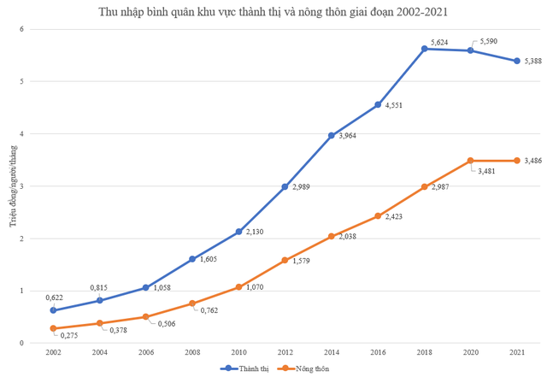
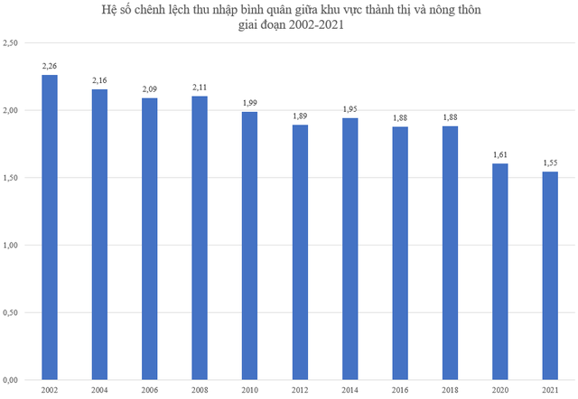
Thu nhập ở cả thành thị và nông thôn đều có xu hướng tăng và hệ số chênh lệch giữa hai khu vực này đang có xu hướng giảm xuống.
Thu nhập bình quân đầu người khu vực thành thị và nông thôn giai đoạn 2002 - 2021
Hệ số chênh lệch thu nhập bình quân giữa khu vực thành thị và nông thôn giai đoạn 2002-2021

Slide 25



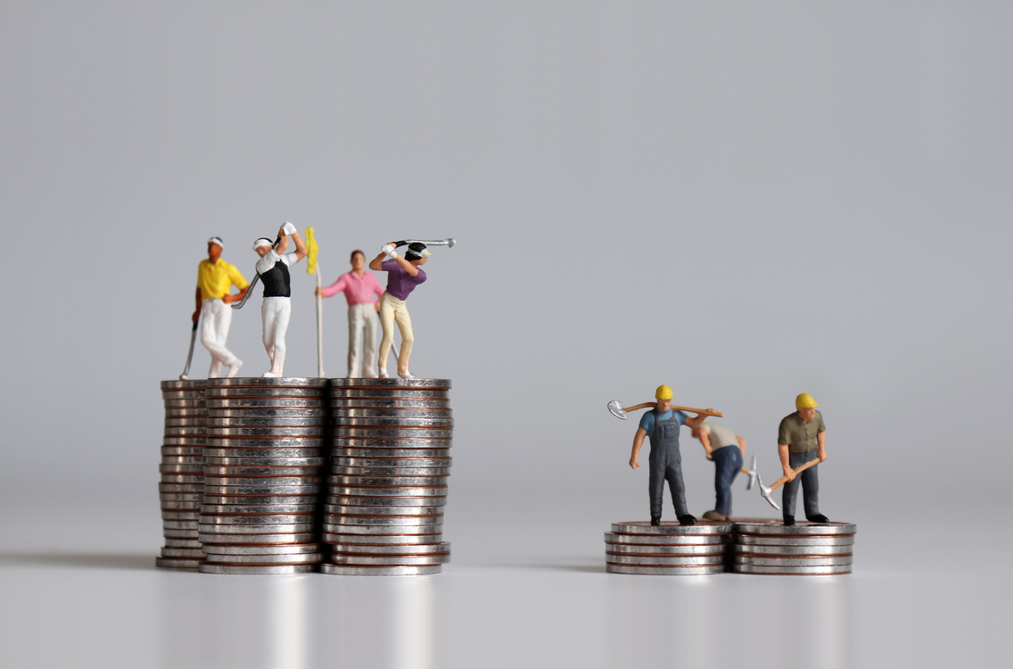

1/ PHÂN HOÁ THU NHẬP THEO VÙNG
GDP/NGƯỜI
Năm 2021, thu nhập bình quân đầu người/tháng khoảng
4,2 triệu đồng.
Nội dung ghi nhớ
CHÊNH LỆCH
- Thu nhập có sự chênh lệch
- Ở khu vực thành thị cao hơn nông thôn

Slide 26


LUYỆN TẬP
Vẽ lại sơ đồ tư duy nội dung bài học

Slide 27




Tìm hiểu về thị trường việc làm đối với ngành nghề em đang quan tâm.
VẬN DỤNG
+ Thời gian thực hiện: 1 tuần
+ Cách thức: viết tay/ đánh máy trên giấy A4

Slide 28

Thank You

